Slide 1
LoRa e LoRaWAN
Alunos:
Daniel Augusto Muller
Thyago Ribeiro
Gustavo Mattos

Slide 2
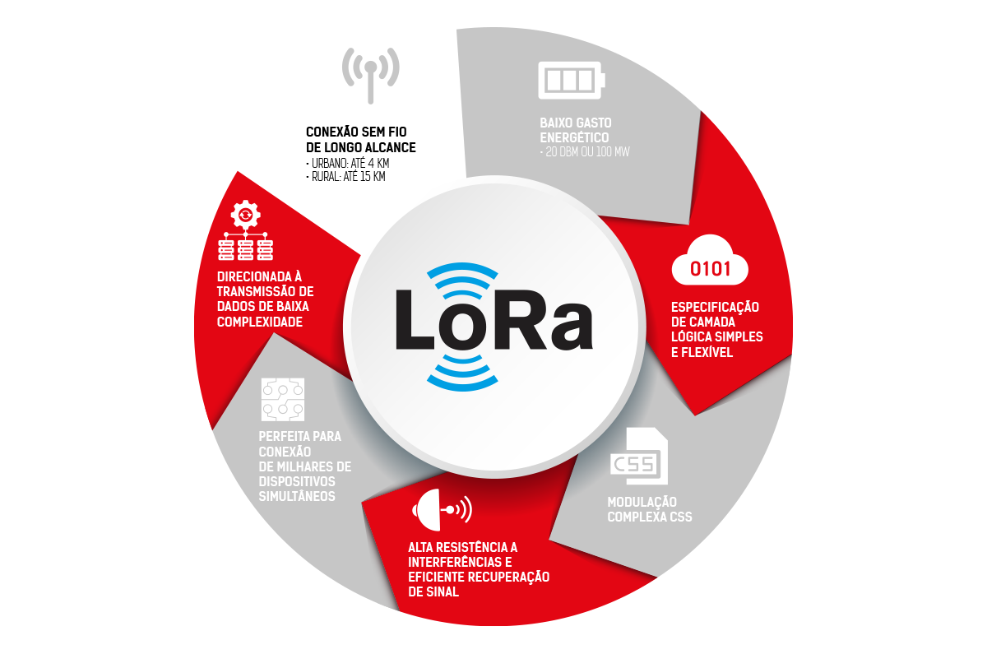
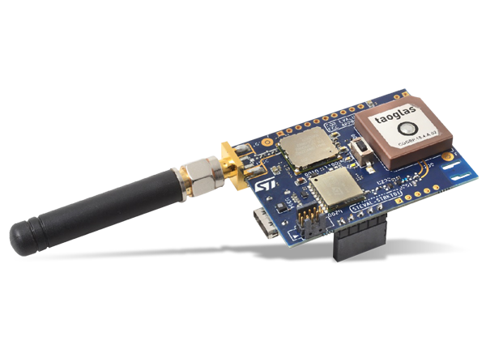
Introdução a LoRa (Long Range)
Tecnologia de rede de área ampla (2Km à 50Km)
Fácil instalação (pequeno)
Baixo custo
Baixo consumo de energia
Segurança na conexão (microcontroladores dedicados)

Slide 3
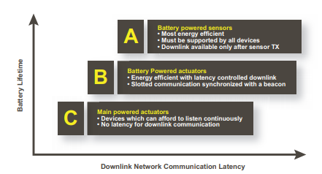
Classes dos Dispositivos
Classe A
Classe B
Classe C

Slide 4
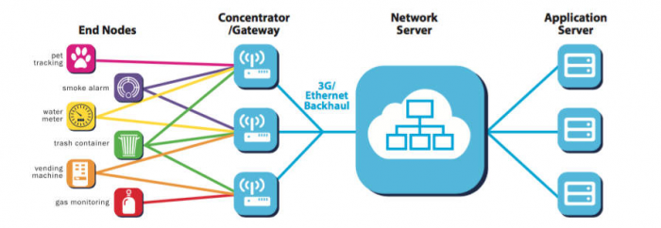
Arquitetura LoRa
Módulos ou End nodes: sensores, alarmes, equipamentos e monitores;
Gateways: dispositivos que desempenham papel de intermediários entre os módulos e os Servidores de Rede;
Servidor de Rede: dispositivo que realiza a lógica do protocolo LoRaWAN;
Servidor de Aplicação: dispositivo no qual a lógica do serviço é implementada, de acordo com as informações recebidas dos módulos.

Slide 5
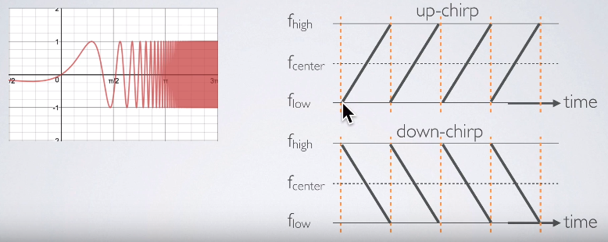
Arquitetura LoRa
Modulação por Chirp Spread Spectrum
Faixas de frequência ISM não licenciadas
Em 2017 a ANATEL publicou o ato 14448 regulamentando a tecnologia LoRa no Brasil, definindo o plano de frequência para a América Latina sendo o padrão Australiano de 923MHz

Slide 6
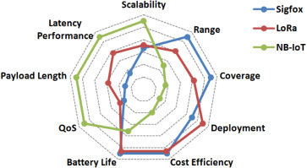
Vantagens
Desvantagens
Longo alcance;
Baixo consumo de energia;
Fácil instalação;
Baixo custo de implantação.
Baixa Potência
Volume pequeno de dados;
Não utilizada para vídeos e imagens pesadas.

Slide 7
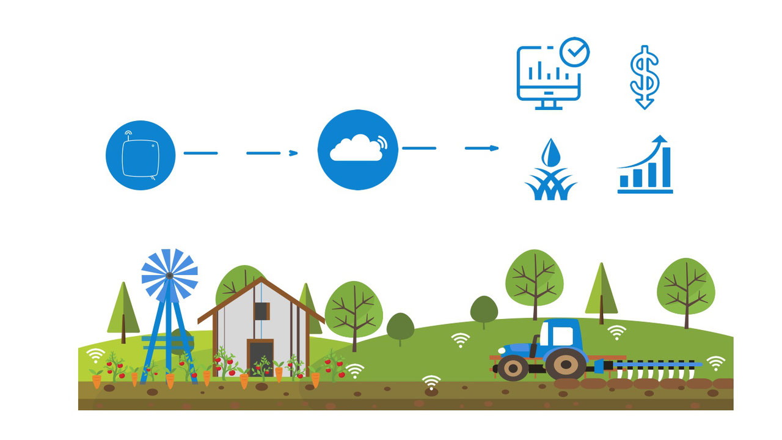
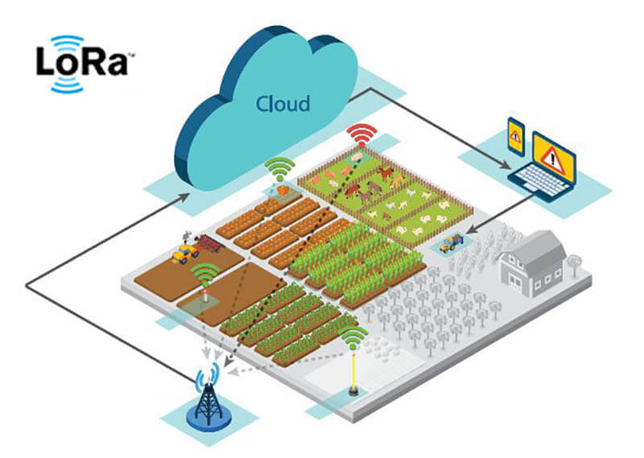
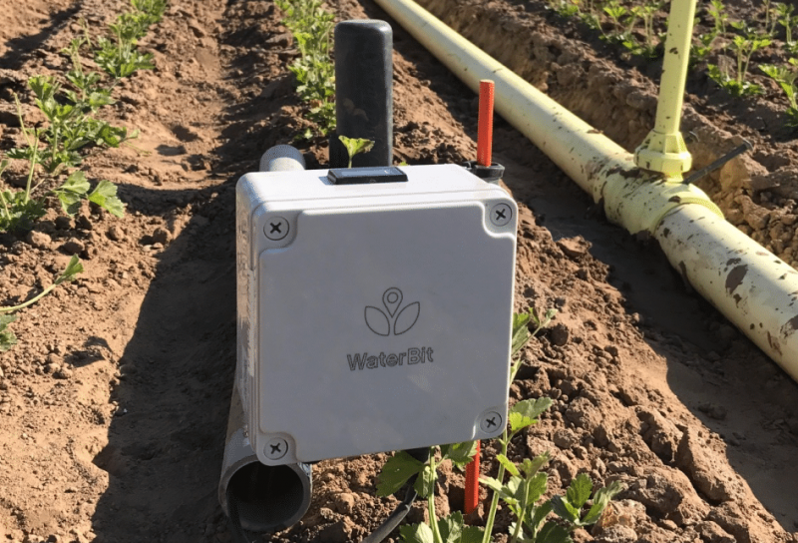
LoRa na Prática (Ex: Agro)
Distância de comunicação entre clientes;
Sensores de umidade do solo e ar, temperatura, PH, irradiação solar e anemômetros;
Não necessitam enviar grandes volumes de informação instantaneamente;
Comunicação entre máquinas e entre funcionários no campo.

Slide 8
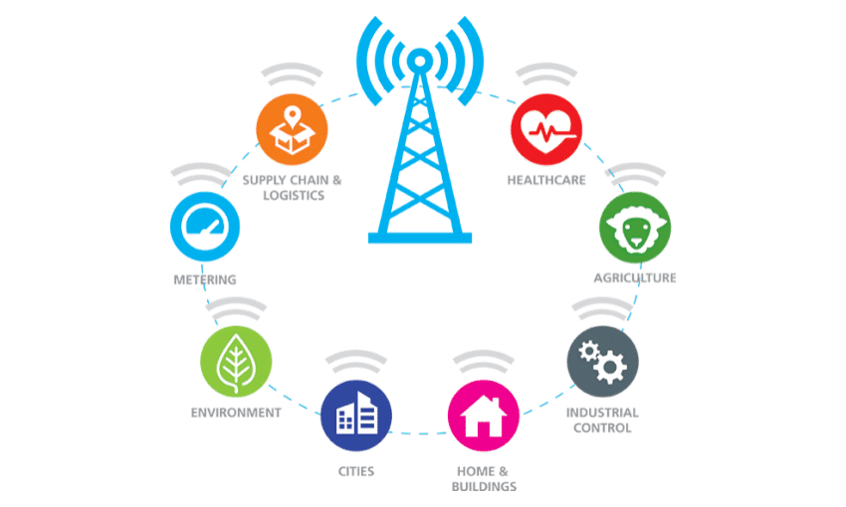
Conclusão
Alternativa promissora para o campo;
Extremamente útil para longas distância, baixo custo e transmissão de dados;
Utilizada principalmente para textos, medições.

